Slide 1
第2次作业
1、（判断题）如果R是集合A上的等价关系，则R⁻¹也是集合A上的等价关系。（√）
证明：
<方法一>
因为R是等价关系, 所以R有对称性，即有R=R⁻¹ ，因此R⁻¹是等价关系。

Slide 2
第2次作业
1、（判断题）如果R是集合A上的等价关系，则R⁻¹也是集合A上的等价关系。（√）
<方法二>
证明：
自反性：已知R具有自反性，则R⁻¹具有自反性
对称性：若(x,y) ∈R⁻¹，(y,x) ∈R ,R具有对称性，知 (x,y) ∈R , 因此，(y,x) ∈R⁻¹。
传递性：若(x,y) ∈R⁻¹， (y, z) ∈R⁻¹，则(y,x) ∈R , (z, y) ∈R ,由R具有传递性, 知(z,x) ∈R .
因此 (x, z) ∈R⁻¹。
综上， R⁻¹是集合A上的等价关系。

Slide 3
第2次作业
2、设R₁, R₂是集合A上的等价关系，问R₁ ∩ R₂是否为A上的等价关系？ 是（若简答题，回答是即可；若是证明题需要证明）
证明：
1)自反性：任取x∈A, 因R₁, R₂是集合A上的等价关系,知(x,x) ∈R₁ 且(x,x) ∈R₂ , 故(x,x) ∈ R₁ ∩ R₂ 。
2)对称性：若(x,y) ∈ R₁ ∩ R₂, 则(x,y) ∈ R₁且(x,y) ∈R₂ ,因R₁, R₂是集合A上的等价关系，知(y,x) ∈ R₁且(y,x) ∈R₂ ,故(y,x) ∈ R₁ ∩ R₂ 。
3)传递性：若(x,y) ∈ R₁ ∩ R₂, (y,z) ∈ R₁ ∩ R₂, 则(x,y) ∈ R_{1 ，}(y,z) ∈ R₁，(x,y) ∈ R₂， (y,z) ∈ R₂，因R₁, R₂是集合A上的等价关系，知(x,z) ∈R₁∩ R₂ 。
综上， R₁ ∩ R₂是A上的等价关系。
∈

Slide 4
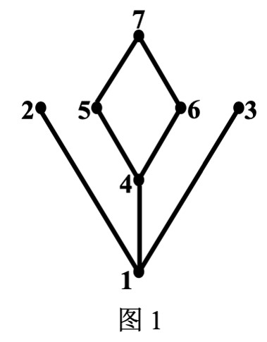
第2次作业
3. 设集合A={1, 2, 3, 4, 5, 6, 7}上的偏序关系如图1：
(1) 请写出集合A上的偏序关系R。
解：
(1) R=IA ∪{ (1,2),(1,3),(1,4),(1,5),(1,6),(1,7),
(4,5),(4,6),(4,7), (5,7),(6,7)}

Slide 5
第2次作业
3. 设集合A={1, 2, 3, 4, 5, 6, 7}上的偏序关系如图1：
(2) 求A₁={1, 2, 3}, A₂={4, 5, 6, 7}的最大元, 最小元,极大元, 极小元,上界, 下界, 上确界, 下确界, 。
解：
(2)
注意!：
(1)最大(极大)元，最小(极小)元，上(下)界，上(下)确界，都是部分序集中的元素，不是集合。
(2)例如：本题有的同学，极大元写成{2,3},最小元写成{1}等，都是错误的。
集合 | 最大元 | 最小元 | 极大元 | 极小元 | 上界 | 下界 | 上确界 | 下确界
A₁ | 无 | 1 | 2, 3 | 1 | 无 | 1 | 无 | 1
A₂ | 7 | 4 | 7 | 4 | 7 | 1, 4 | 7 | 4

Slide 6
第2次作业
4.设A = {a, b, c}，画出部分序集(2^{A}, ⊇) 的Hasse图，
(1)分别该部分序集的指出最大、最小元和极大、极小元。
(2)对于2^{A}的子集B = {{a}, {b}, {c}}，子集 B 1= {{a}, {b}},请分别指出B和B1的所有上界、下界和上确界、下确界。
注意!：
(1)没有注意到⊇和⊆的区别，整个哈斯图画反了。
(2)最大(极大)元，最小(极小)元，上(下)界，上(下)确界，都是部分序集中的元素，不是集合。
(3)例如：本题有的同学，极大元写成 {∅}, 是错误的。

Slide 7
设A = {a, b, c}，部分序集(2^{A}, ⊇)的哈斯图
φ
.
{a}
{c}
{b}
{a,b}
{a,c}
{b,c}
{a,b,c}

Slide 8
设A = {a, b, c}，部分序集(2^{A}, ⊇) ：
最大元（极大元）：φ
最小元（极小元）： {a,b,c}
对于2^{A}的子集B = {{a}, {b}, {c}}
上界： φ ； 上确界： φ
下界： {a, b, c};下确界：{a, b, c}
对于2^{A}的子集B 1= {{a}, {b}}
上界:φ ； 上确界: φ
下界: {a,b} {a,b,c} ;下确界：{a,b}

